Slide 1
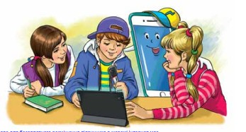
Визначаю тему і мету тексту
Застосовую знання про текст
4 клас

Slide 2
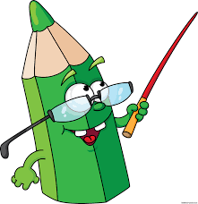
Налаштування на урок. Вправа «Інтонація»
Прочитай з різними почуттями і різною інтонацією речення «Мої вітання»:
зі злістю
здивовано
з радістю
замріяно
з образою
Чому попри однаковий зміст речень ми сприймаємо їх по-різному?
На якій інтонації тобі хотілося б залишитися?

Slide 3
Мотивація навчальної діяльності
Сьогодні ми будемо визначати тему і мету текстів.
Добиратимемо заголовок до тексту.
Продовжимо віртуальну подорож історією Америки і дізнаємося про її корінне населення та хто відкрив цей материк.

Slide 4
Вправа «Ознаки тексту»
З якими ознаками асоціюється у тебе слово ТЕКСТ?
Текст
заголовок
тема тексту
мета тексту
Види текстів
Послідовність речень
Зв’язок речень за змістом
план
будова
зачин
кінцівка
повідомляє про що і про кого йтиме мова в тексті
підводить підсумок усього сказаного
Основна частина
розповідає про розвиток подій

Slide 5
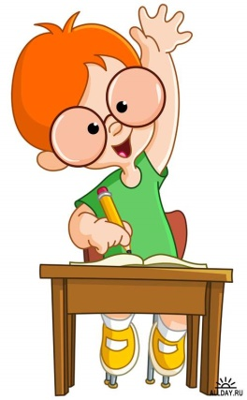
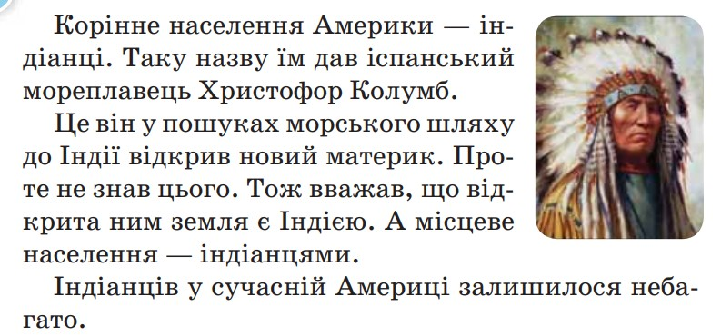
Тема і мета тексту
Тема:
Прочитай текст. Про що дізнаєшся вперше?
Корінне населення Америка
Мета:
Як виникла назва «індіанці»
Визнач тему й мету тексту. Скористайся правилом

Slide 6
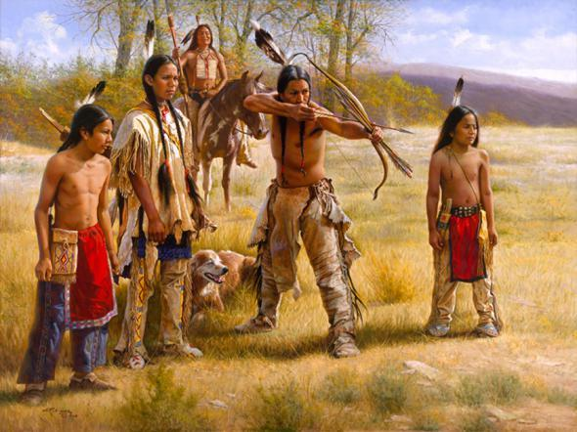
Списування
Запиши заголовок, який тобі більше подобається
(або придумай свій) і текст про індіанців.
Підкресли прикметники хвилястою лінією.
Прочитай заголовки до тексту про індіанців. Поясни, який із них виражає тему тексту, а який – мету.
Корінне населення Америка
Як виникла назва «індіанці»

Slide 7
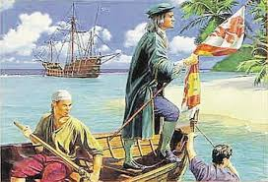
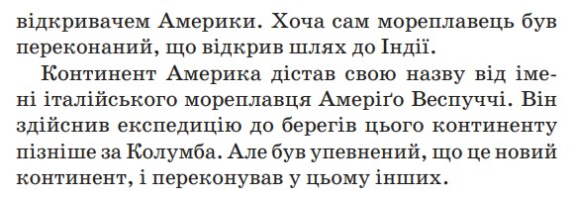
Добираю заголовок
Прочитай текст.
Що нового ти з нього дізнався/ дізналася?
Визнач його тему, мету. Добери заголовок. Поясни, що він виражає – тему чи мету тексту.
Як ти вважаєш, чи справедливо Америку назвали на честь Амеріґо Веспуччі?
Як би ти назвав/назвала цей континент?
Відкриття континенту Америка

Slide 8
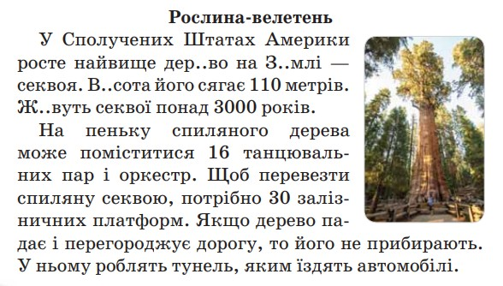
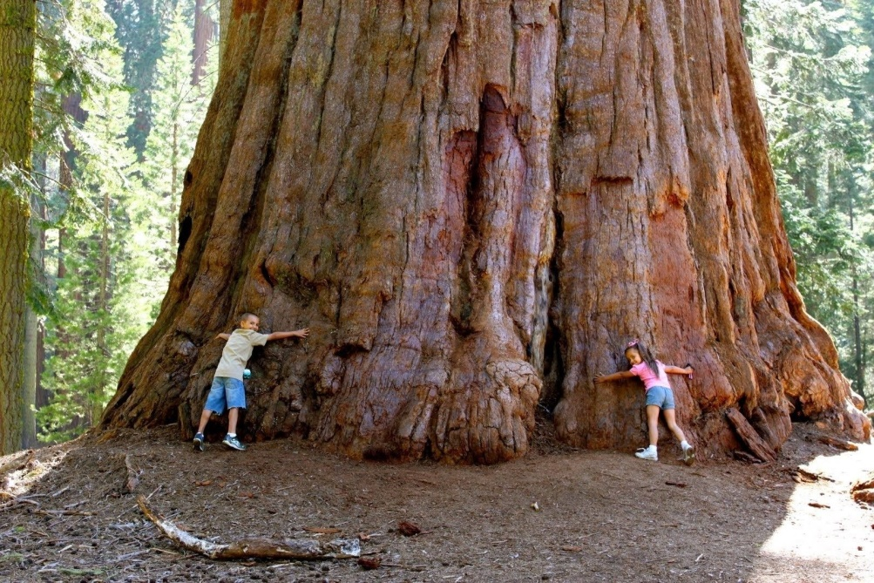
Визначаю тему і мету тексту
Тема:
Прочитай текст. Що нового з нього дізнаєшся? Визнач його тему і мету. Спиши першу частину тексту. Підкресли іменники. Познач їх відмінок.
Дерево-велетень
Мета:
Рекорди секвої
М.в.
Н.в.
М.в.
Н.в.
Н.в.
Р.в.
Н.в.
Р.в.
М.в.
Р.в.
Р.в.
Р.в.
Зн.в.
Р.в.
Н.в.
Зн.в.
Зн.в.
Н.в.

Slide 9
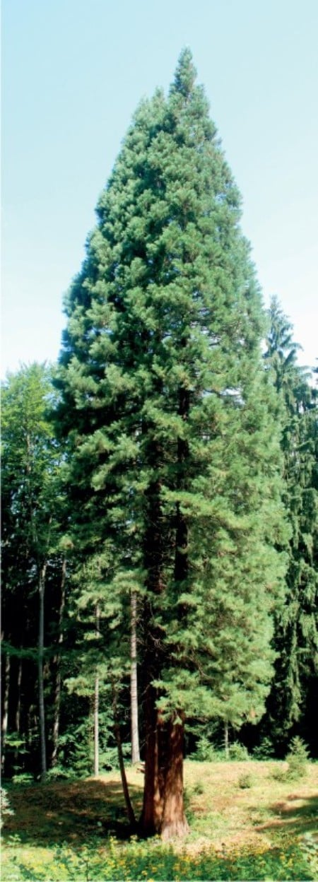
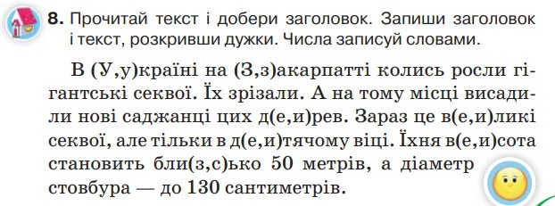
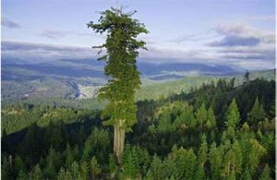
Домашнє завдання
мамонтові дерева (секвої) в Карпатах

Slide 10
Підсумок уроку. Рефлексія.
Хто відкрив Америку?
Ім’я якого мореплавця дало назву континенту?
Хто є корінним населенням Америки?
— Яку тему ми сьогодні пригадували?
— Що таке тема тексту?
— Як визначити мету тексту?
Прочитай з різними почуттями і різною інтонацією речення «Цікава історія»:
зі злістю
здивовано
з радістю
з образою
замріяно

